Slide 1


学校名称：浙江科技学院
指导老师：孙奕鸣
报告人：张江浩
信息与电子工程学院软件工程专业
毕业设计开题答辩
《请在此位置添加你的作品名称》

Slide 2
01
选题背景
CONTENTS
02
作品概述
03
过程安排

Slide 3
NO.1
选题背景

Slide 4

NO.1
名词介绍
医联体
医联体是指区域医疗联合体，是将同一个区域内的医疗资源整合在一起，通常由一个区域内的三级医院与二级医院、社区医院、村医院组成一个医疗联合体。目的是为了解决百姓看病难的问题，发烧感冒的就不用再挤进三级医院，在小医院也能解决，解决看病难的问题。实现了人民满意、政府满意、职工满意的预期目标。

Slide 5
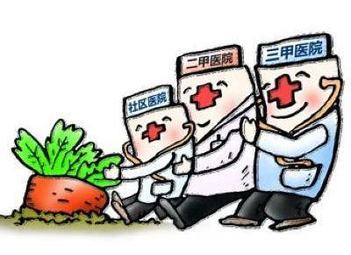
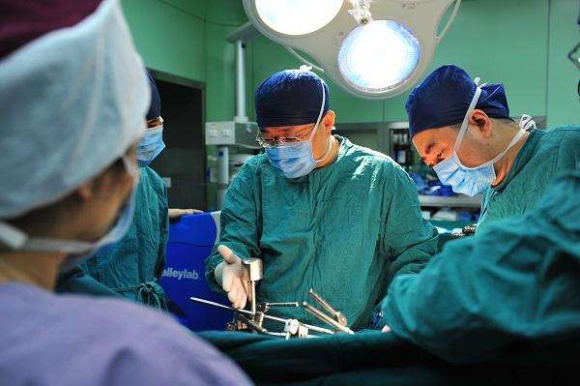
NO.1
现状分析
大医院的利益“算盘”—不放病人
小医院的资源瓶颈—没好医生
由于缺少平衡各方诉求的利益分享机制，原本属于优化资源配置，引导合理就医秩序的医联体模式陷进利益博弈的泥潭。其中大医院首当其冲，甚至被指借此“虹吸”患者。
人才是实现卫生服务一体化的首要因素，只有通过合理的人才管理机制，实现优化重组，充分提高卫生人才的工作效率，才能达到提升基层医疗水平的目的。不过，由于在现有体制下，医院的级别类似于行政等级，等级越高，医事服务价格和医务人员收入就越高。在此背景下，处于底层的基层医院很难吸引优秀医务人才。

Slide 6

NO.1
破局
互联网医院——辐射大医院服务能力
从国家对医联体明确提出的破除行政区划等限制，结果互认、处方流动、资源共享，加快家庭医生签约，医联体内医生流动无限制，基层诊疗量加入考核四项建设要求和执行路径中，不难发现，推行医联体的本质其实是通过纵向的资源整合和横向跨区域的联动，实现人才、设备、信息等资源的优化配置。
而这，与互联网医院的效果不谋而合。据了解目前，互联网医院可以实现医生多点执业、团队医疗、远程医疗，而包括影像、检查检验、电子病历与健康档案共享等都可实现互联共享。

Slide 7
NO.2
作品概述

Slide 8




NO.2
作品概述
就诊用户端
医生端
用户管理
医生管理

Slide 9
NO.3
制作过程

Slide 10
NO.3
制作过程
A
A
一月初至二月初
数据库设计；技术准备；UI构思；系统逻辑构思。
B
B
二月末至三月末
用户端基本完成；论文构思。
C
C
四月初至五月中旬
项目基本完成，论文第一版完成。
D
D
五月中旬之后
维护且适当优化项目；精雕论文。

Slide 11
学校名称：浙江科技学院
指导老师：孙奕鸣
报告人：张江浩
感谢聆听
THANK YOU!

